Slide 1
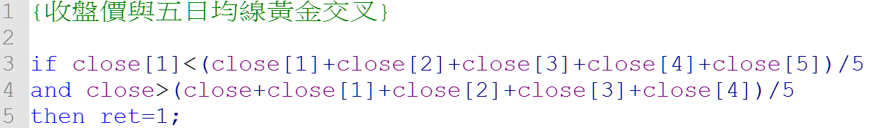
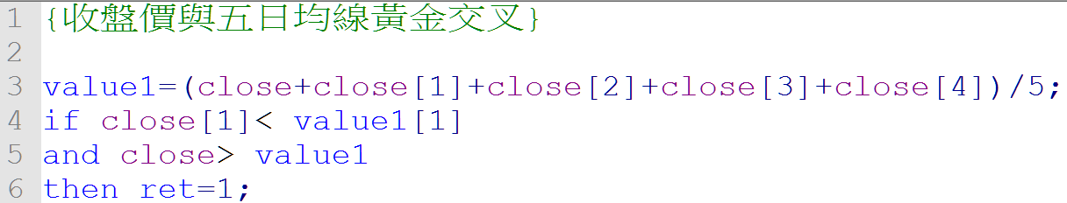
收盤價突破五日均線
能不能用一個代號來代表五日均線那麼長的計算?

Slide 2

變數

Slide 3
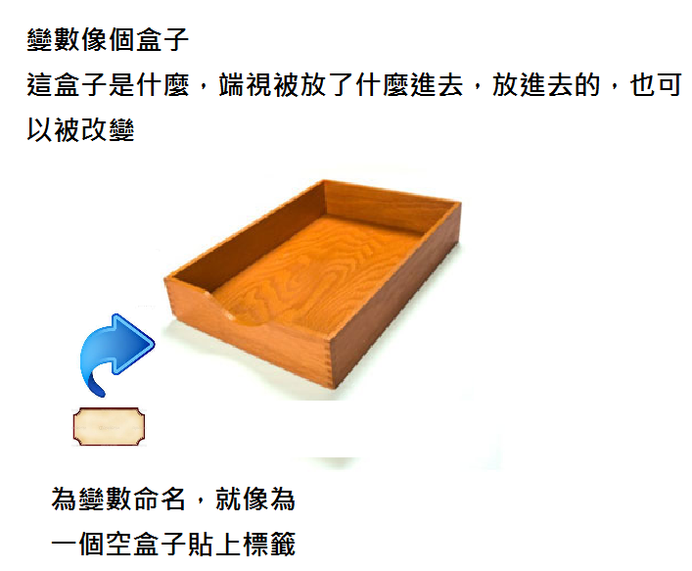

Slide 4

宣告

Slide 5
變數宣告的規則
Varible: 變數名稱(初始值); 初始值是數值或布林值
Variable:變數名稱( 0);
Variable:變數名稱(true);
直接用不用宣告的變數名稱
Vaule1……….vaule99
Condition1……..condition99

Slide 6
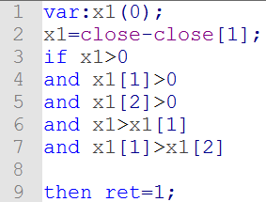
連漲三天，一天漲的比一天兇

Slide 7
同時宣告多個變數
Varible: xxxxx(初始值), yyy(初始值),zzz(初始值);

Slide 8
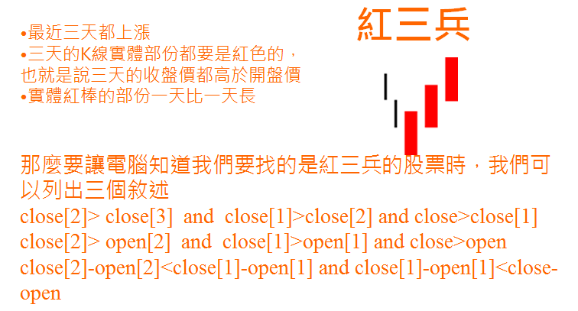
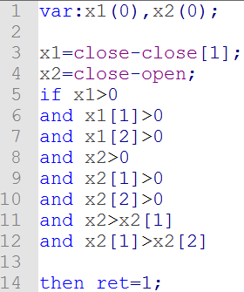

Slide 9

布林值的變數宣告:
condition1

Slide 10
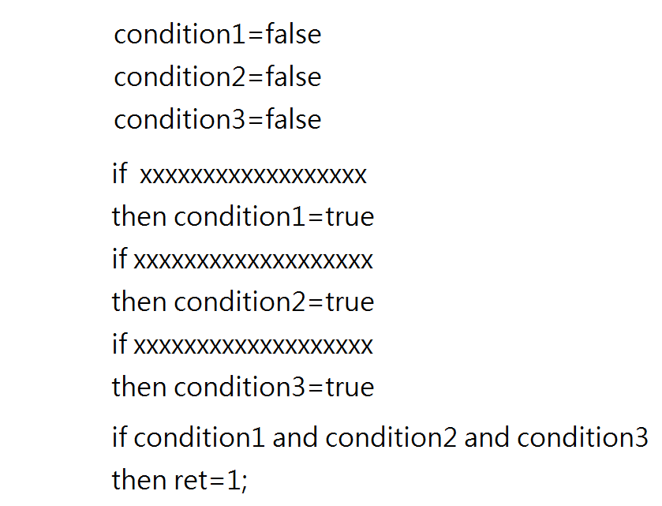
透過condition1..condition99
來敘述不同的條件 敘述

Slide 11
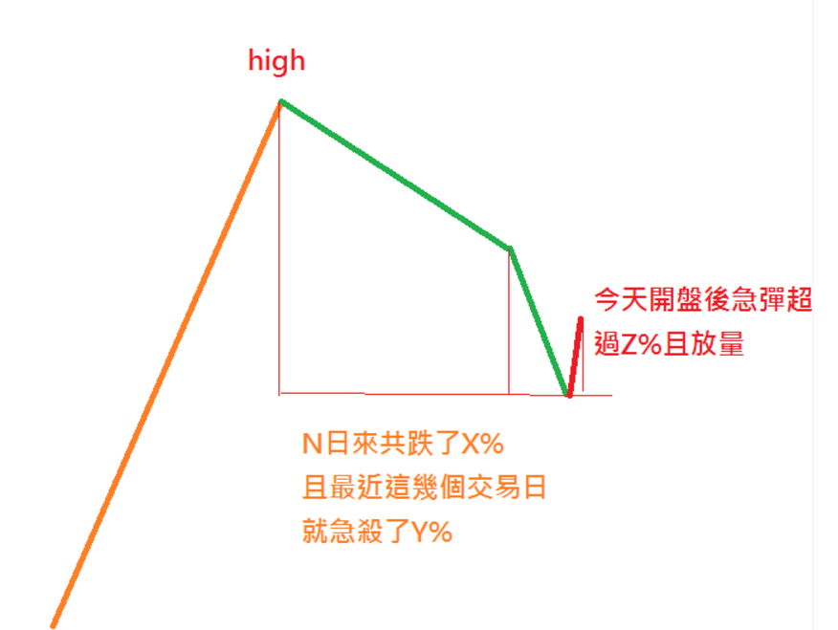
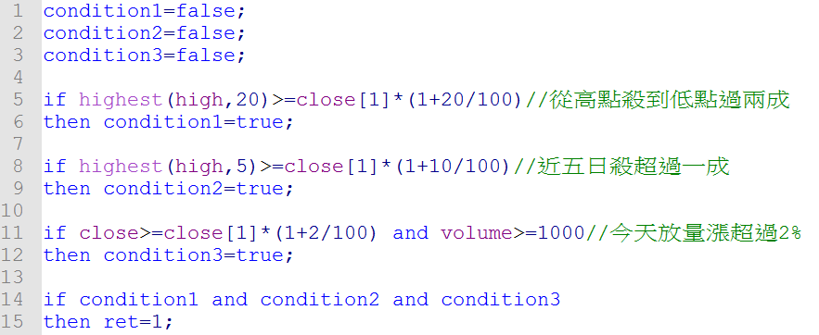
尋找殺過頭反彈的股票

Slide 12
參數
If open/high[1]>1/100
Then ret=1;
跳空上漲1%
如果要改成找2%，3%，5%
怎麼辦?

Slide 13
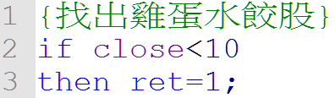
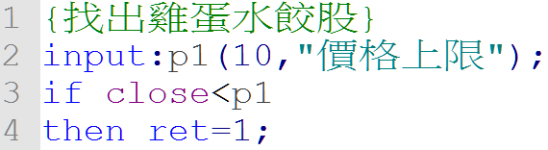
但如果雞蛋跟水餃跌價了呢?

Slide 14
宣告參數的語法
Input: 參數名稱(預設值);
Inputs:參數名稱(預設值);
Input: 參數名稱1(預設值),參數名稱2(預設值),參數名稱3(預設值);

Slide 15
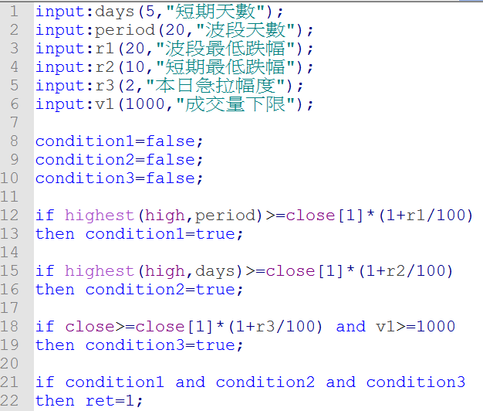
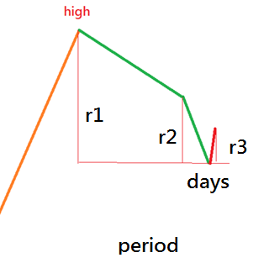
殺過頭的帶量反彈
共有六個可以調整的參數

Slide 16
變數: 在運算中，代表了某一個運算後的結果
參數: 在運算時，會給定的某一個特定數值

Slide 17
如果是收盤價與20日均線黃金交叉該怎麼辦?

Slide 18
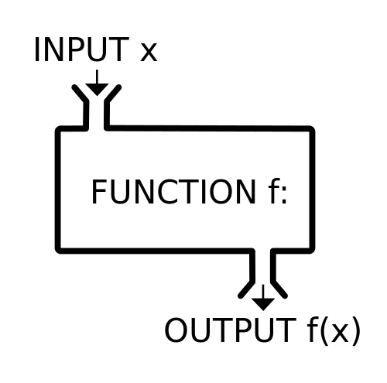
函數

Slide 19
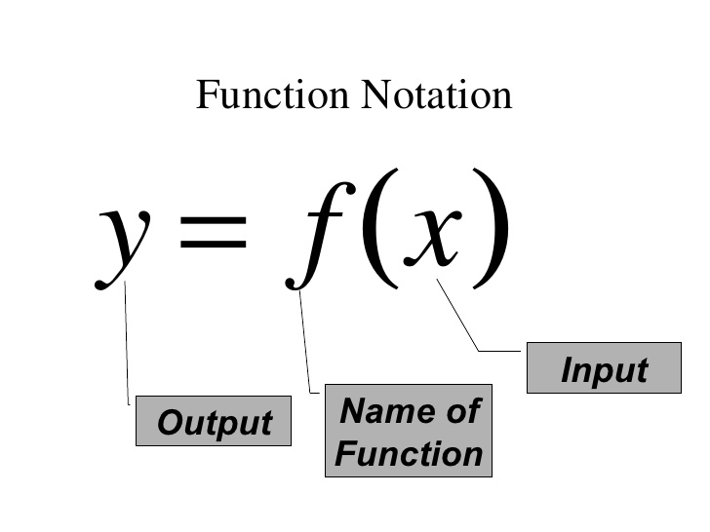

Slide 20
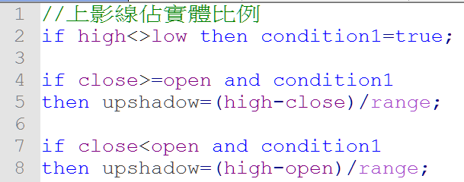
Range函數
用Range函數所寫的上影線佔實體比例函數

Slide 21

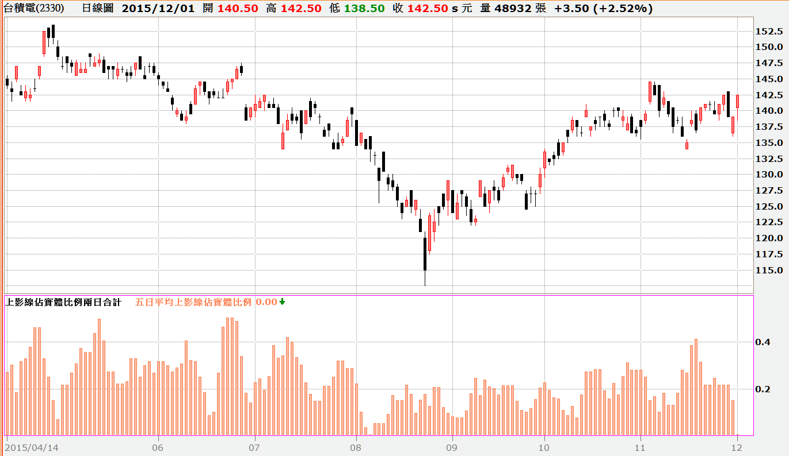

Slide 22
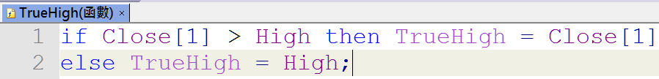
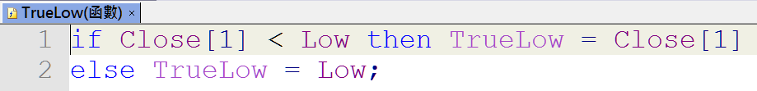

Slide 23
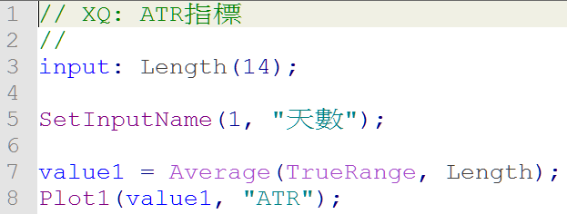

Slide 24
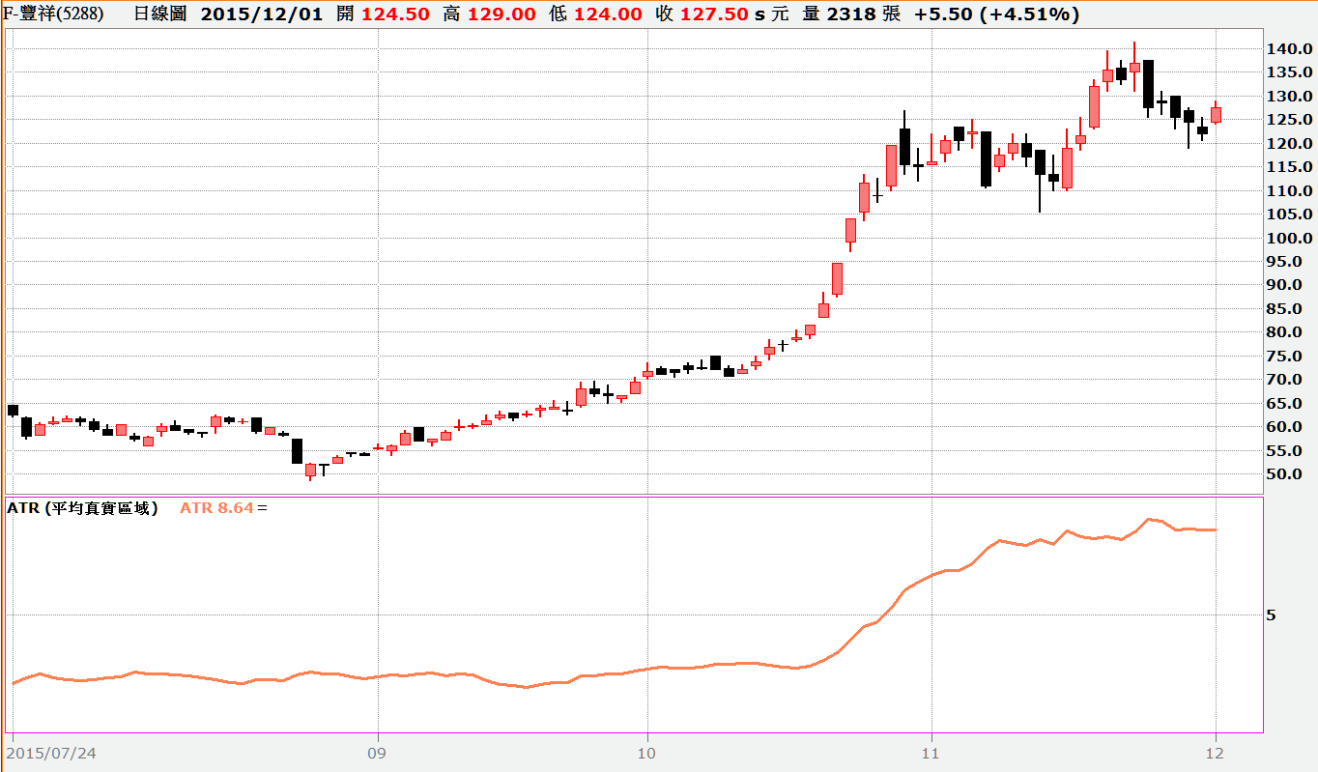

Slide 25
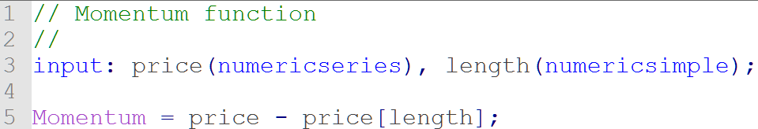
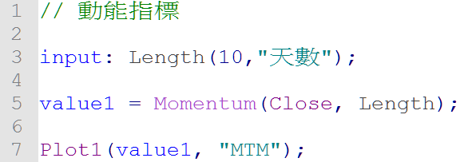
有參數的函數
用這函數寫成的動能指標

Slide 26
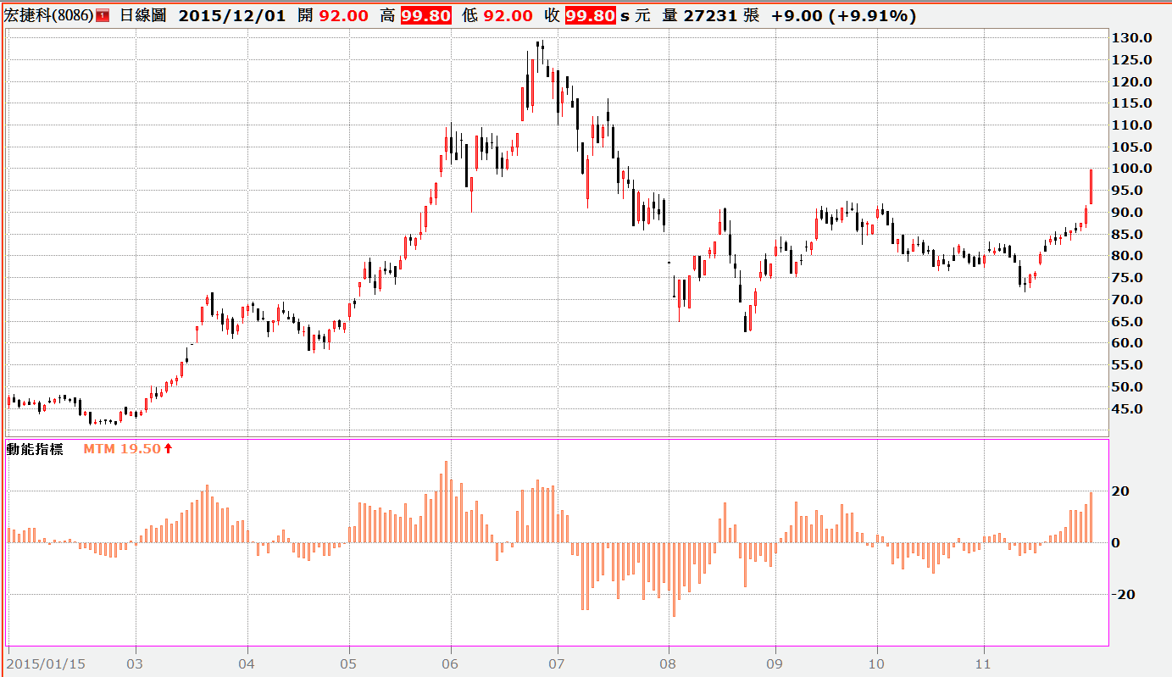

Slide 27
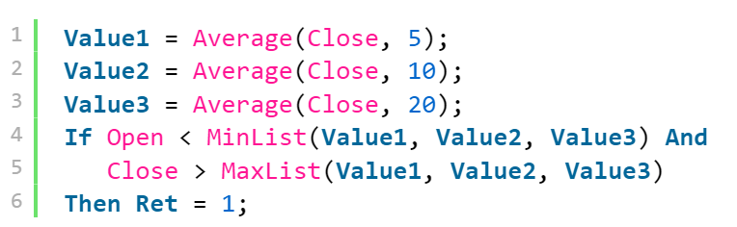
突破多條糾結均線

Slide 28
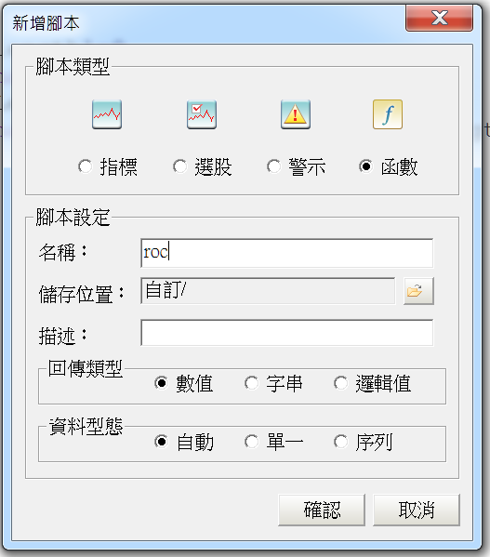
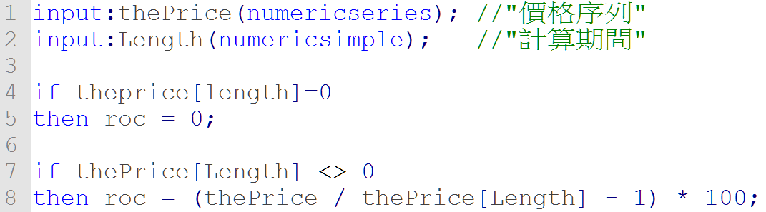
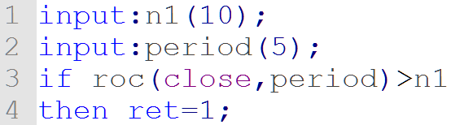
自己訂個函數
1.新增腳本且幫函數取個名字
2.撰寫腳本
3.運用腳本

Slide 29
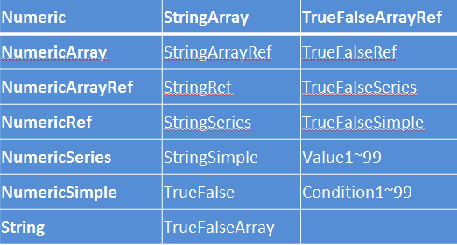

Slide 30
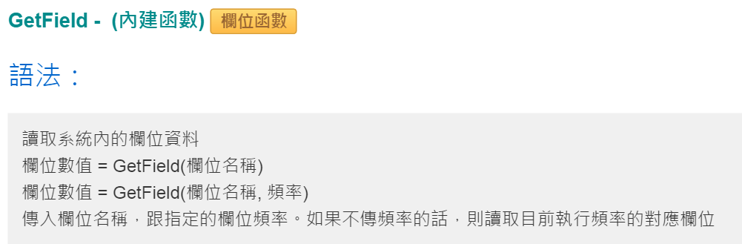

Slide 31
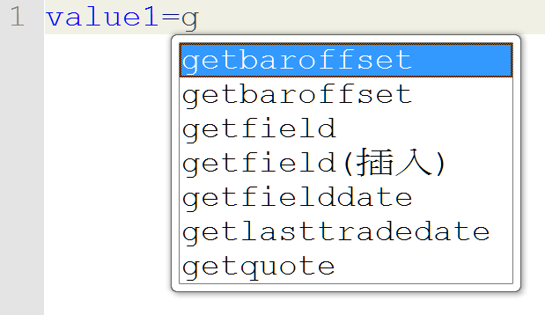
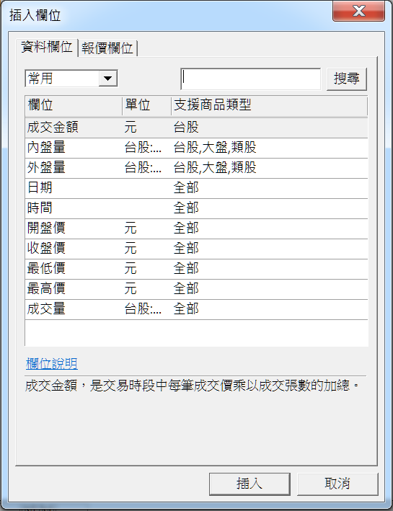

Slide 32
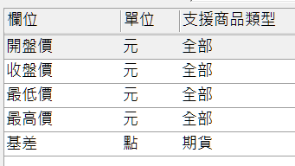
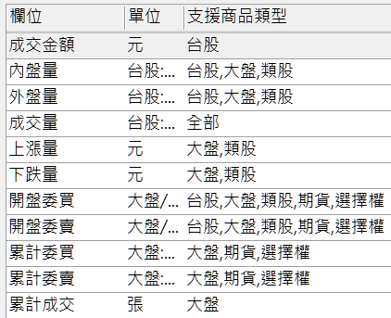

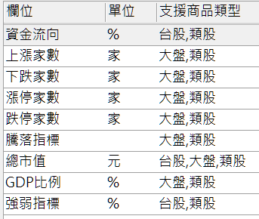
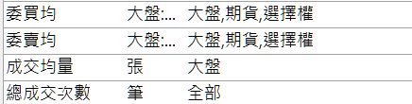
策略雷達可以用的field
價位欄位:
量的欄位:
時間欄位:
統計欄位:

Slide 33
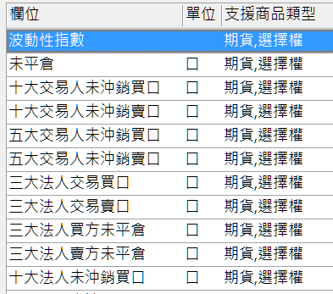
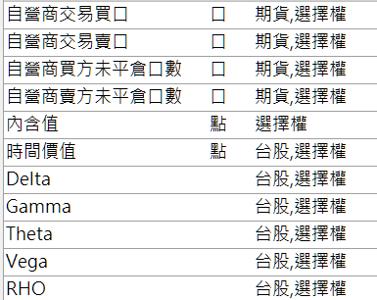
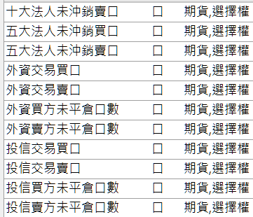
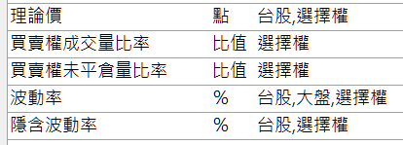
期權可用欄位

Slide 34
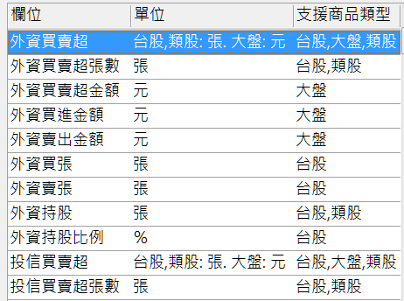
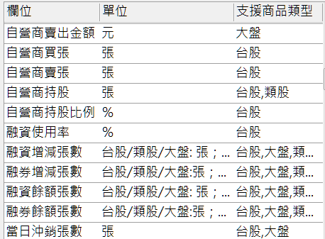
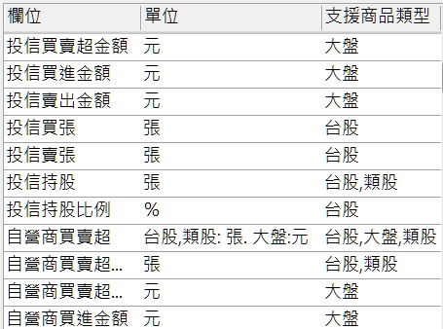
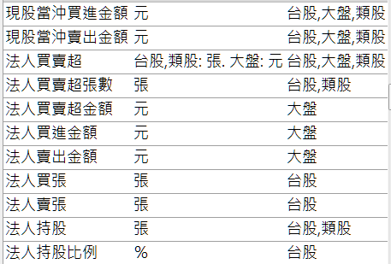
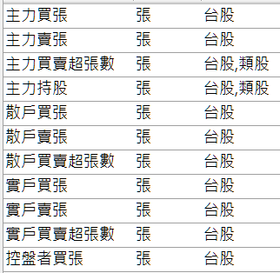
籌碼可用欄位一

Slide 35
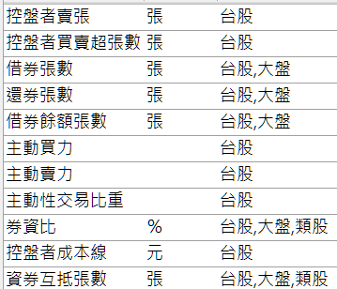
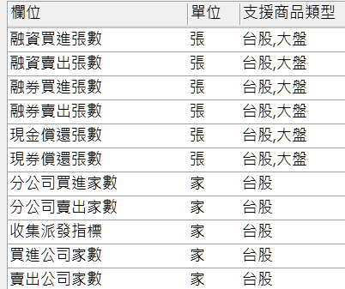
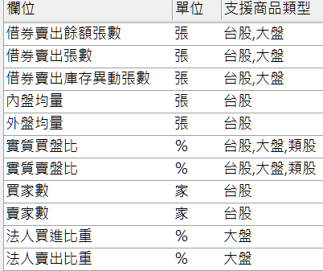
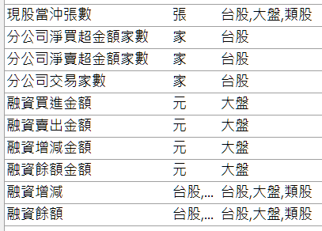
籌碼可用欄位二

Slide 36
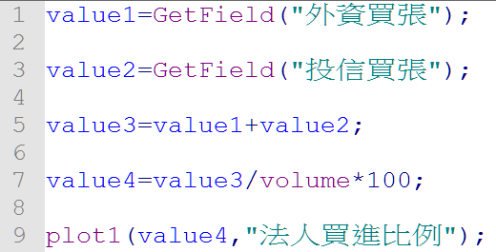

Slide 37


Slide 38


Slide 39


Slide 40

算出融資買進與融券買進合計張數佔成交量的比例

Slide 41


Slide 42


Slide 43

法人合計賣超金額超 過5000萬

Slide 44


Slide 45

外盤成交超過N張

Slide 46
Getquote可以使用的欄位介紹
http://www.xq.com.tw/xswebhelp/lists.xdjhtm?a=QOFTEN

Slide 47



Slide 48

差一檔漲停

Slide 49

造市套利用的欄位

Slide 50




